Slide 1

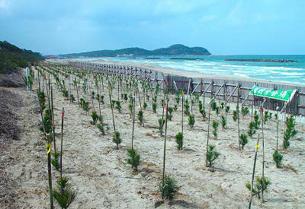
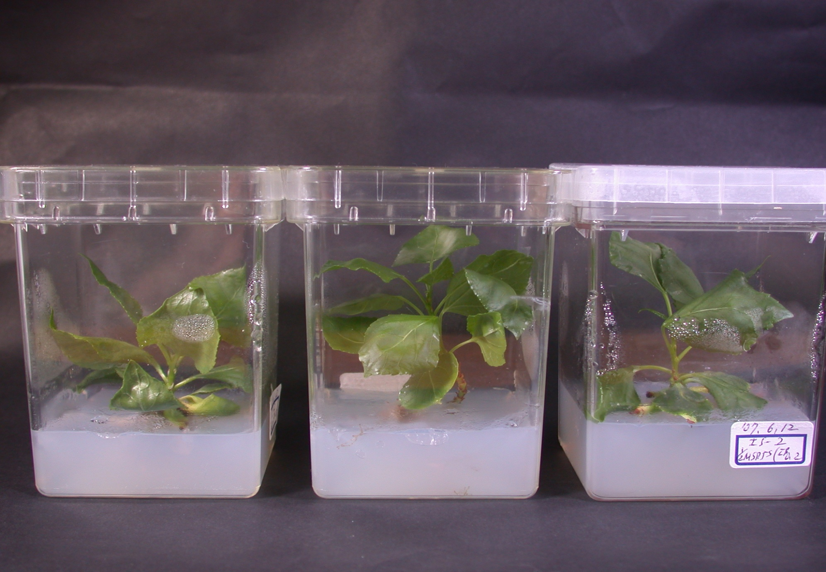
森林遺伝育種学会第１回大会のお知らせ
発表は会員のみですが、一般の方の傍聴を歓迎致します。
（傍聴の方は当日受付可能です。直接会場においでください。）
1. 開催日 平成２４年１１月８日(木)午後
2. 場所 東京大学農学部キャンパス
弥生講堂アネックス・セイホクギャラリー
3. 発表方法 ポスター発表のみ
4. 大会スケジュール
13:00～ 受付
（13:00～14:00 ポスター掲示）
14:00 開会 会長挨拶など
14:15～15:15 第1グループ発表紹介およびコアタイム
15:15～16:15 第2グループ発表紹介およびコアタイム
16:30～ フリーディスカッション兼懇親会（ドリンク・つまみ付）
17:30 閉会
5. 参加費 無料（懇親会費として500円）
発表申込み （詳細は、ホームページhttp://fgtb.ac.affrc.go.jp/を参照ください。
1. 申込期限 10月14日（日）
2. 申込先 大会担当理事 吉丸博志 （hyoshi@ffpri.affrc.go.jp）
3. 要旨提出期限 10月20日（土） （要旨はホームページ上に掲載、当日は冊子を配布）
学会のミッション
1） 森林に係わる遺伝と育種を考究する者に対して、研究発表及び情報交換の場を提供すること。
2） 森林・林業分野における森林遺伝育種に関する情報とその社会的展開の重要性を広く社会に発信し、日本の森林の持続的発展に寄与すること。
Transgenic callus
Somatic embryos
Regenerated germinant
主催： 森林遺伝育種学会
開催にあたり、公益社団法人国土緑化推進機構の「緑と水の推進ファンド」の援助を受けました。

